Slide 1
Бюджет для граждан
Проект бюджета Вознесенского сельского поселения Морозовского района
на 2026 год и на плановый период 2028 и 2028годов

Slide 2
Бюджет для граждан - это аналитический материал, доступный для широкого круга неподготовленных пользователей: основы бюджета и бюджетного процесса, исполнение бюджета, проект бюджета, муниципальные программы, публичные слушания и другая информация для граждан.

Slide 3
Основа формирования проекта бюджета Вознесенского сельского поселения Морозовского района:
1
2
3
Бюджетном послании президента Российской федерации
Основные
направления
бюджетной и
налоговой
политики Вознесенского сельского поселения
Муниципальные программы Вознесенского
сельского поселения
Прогноз социально-экономического развития Вознесенского сельского поселения

Slide 4
Основные направления бюджетной и налоговой политики Ростовской области
на 2026-2028годы
Основные направления бюджетной и налоговой политики Вознесенского сельского поселения на 2026-2028 годы (Постановление Администрации Вознесенского сельского поселения 05.11.2025№46 )
Муниципальные программы Вознесенского сельского поселения
Прогноз
социально-
экономического
развития
Вознесенского сельского поселения на 2026-2028 годы
Основа формирования
проекта бюджета
Вознесенского сельского поселения Морозовского района на 2026 год и плановый период 2028 и 2028 годов

Slide 5










Бюджет – план доходов и расходов для обеспечения обязательств государства, закрепленных в Конституции Российской Федерации.
Бюджетная система Российской Федерации
федеральный бюджет
бюджеты государственных внебюджетных фондов Российской Федерации
бюджеты субъектов Российской Федерации
бюджеты территориальных государственных внебюджетных фондов
местные бюджеты
бюджеты городских округов
бюджеты муниципальных районов
бюджеты городских и сельских поселений

Slide 6
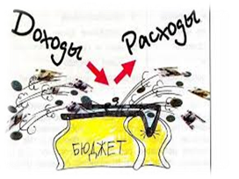










Основные понятия
Поступающие в бюджет денежные средства являются ДОХОДАМИ БЮДЖЕТА
Выплачиваемые из бюджета денежные средства называются РАСХОДАМИ БЮДЖЕТА
НАЛОГИ – часть доходов граждан и организаций, которые они обязаны заплатить государству (например, налог на доходы физических лиц, налог на прибыль, налог на имущество физических лиц, земельный налог и др.)
НЕНАЛОГОВЫЕ ДОХОДЫ – платежи в виде штрафов, санкций за нарушение законодательства, платежи за пользование имуществом государства
БЕЗВОЗМЕЗД-НЫЕ ПОСТУПЛЕ-НИЯ – средства, которые поступают в бюджет безвозмездно (денежные средства, поступающие из вышестоящего бюджета (например, дотация из областного бюджета), а также безвозмездные перечисления от физических и юридических лиц)
на культуру,
на жилищно-коммунальное хозяйство
на физическую культуру
и спорт
на охрану
окружаю-щей среды
на общегосударственные вопросы
Межбюджетные трансферты общего характера
на национальную оборону
На национальную безопасность и правоохранительную деятельность
на национальную экономику

Slide 7

Основные понятия
ДОХОДЫ < РАСХОДЫ = ДЕФИЦИТ БЮДЖЕТА
НЕДОСТАЮЩИЕ СРЕДСТВА БЕРУТ В ДОЛГ ИЛИ ИЗ НАКОПЛЕНИЙ
ДОХОДЫ > РАСХОДЫ = ПРОФИЦИТ БЮДЖЕТА
ИЗЛИШКИ СРЕДСТВ НАПРАВЛЯЮТ
В НАКОПЛЕНИЯ
<Бюджет составляется на три года – очередной финансовый год и плановый период ( на 2025 год и на плановый период 2026-2028 годов)
Очередной финансовый год – год, на который составляется бюджет (2025 год)
Плановый период – два года, следующих за очередным финансовым годом ( 2026 и 2028 годы)

Slide 8
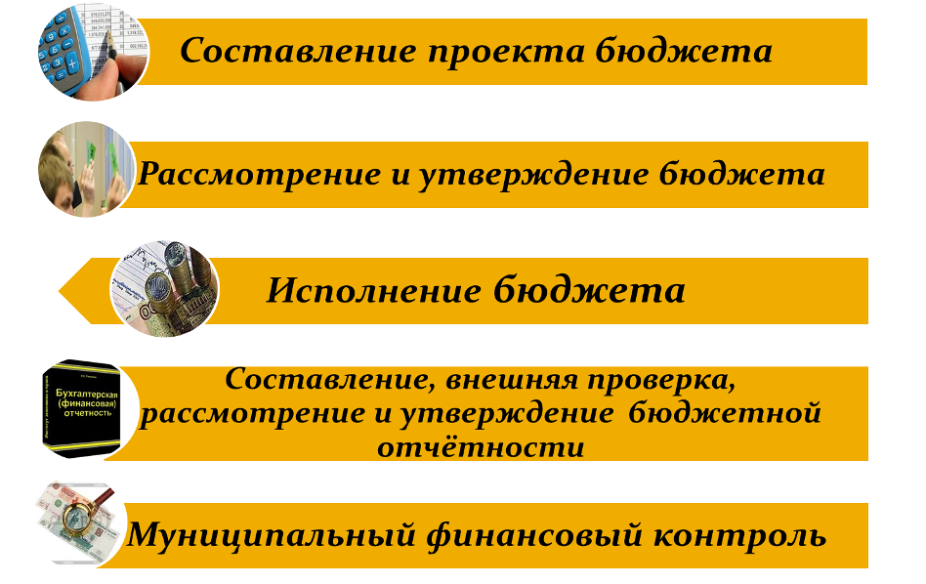
Стадии бюджета

Slide 9


Основные характеристики бюджета Вознесенского сельского поселения Морозовского района
тыс.рублей
Период | Доходы бюджета | Расходы бюджета | Дефицит бюджета
2026 год | 18301,6 | 18301,6 | 0,0
2027 год | 13530,5 | 13530,5 | 0,0
2028 год | 13823,6 | 13823,6 | 0,0

Slide 10
Структура доходов бюджета Вознесенского сельского поселения
Морозовского района в 2026-2028 годах
Налоговые доходы
- Налог на доходы физических лиц
-Налог, взимаемый в связи с применением упрощенной системы налогообложения
-Единый сельскохозяйственный налог
--Налог на имущество физических лиц
-Земельный налог
-Государственная пошлина
Неналоговые доходы
-Доходы, получаемые в виде арендной платы
-Доходы от продажи материальных и нематериальных активов
- Штрафы
Безвозмездные поступления
Дотации, субсидии, субвенции, межбюджетные трансферты из других уровней бюджета, безвозмездные поступления от физических и юридических лиц
2026-3817,6 (34,9%)
2027 – 3862,7 (46,2%)
2028 – 3897,6(45,3%)
2026 183,3 (0,1%)
2027 78,4 (0,7%)
2028-81,5 (0,7%)
2026– 10123,3 (64,6%)
2027- 6629,8 (53,1%)
2028 5983,3 (54,0%)

Slide 11

Структура расходов бюджета Вознесенского сельского поселения Морозовского района по программному принципу на 2026 год
Информационное общество
БЮДЖЕТ
Программные и непрограммные расходы
Муниципальные программы 16057,5тыс. рублей
Обеспечение качественными коммунальными услугами населения и повышения уровня благоустройства территории Вознесенского сельского поселения
Пожарная безопасность
Развитие культуры и
Охрана окружающей среды и рациональное природопользование
Развитие физической культуры и спорта
Непрограммные расходы (123,0 тыс. рублей)
Развитие транспортной системы
Энергоэффективность и развитие энергетики
Муниципальная политика
Управление муниципальными финансами и создание условий для повышения эффективности бюджетных расходов

Slide 12
Структура расходов бюджета по отраслям в 2026году
тыс.рублей

Slide 13
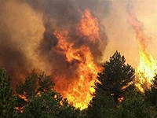
Расходы бюджета в сфере национальной безопасности и правоохранительной деятельности
Объем расходов местного бюджета по разделу «Национальная безопасность и правоохранительная деятельность» составил:
Наименование | 2026год тыс. рублей | 2027 год тыс. рублей | 2028 год тыс. рублей
Обеспечение пожарной безопасности | 160,0 | 0,0 | 0,0
ИТОГО расходы | 160,0 | 0,0 | 0,0

Slide 14
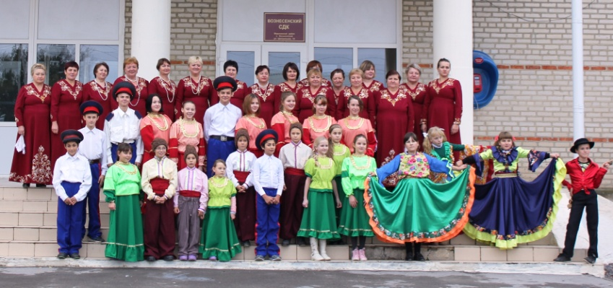
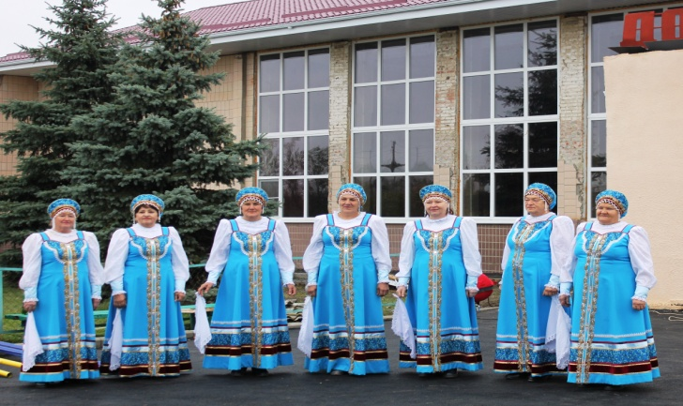
Расходы бюджета на культуру, кинематографию
За счет средств бюджета Вознесенского сельского поселения Морозовского района учреждения культуры оказывают населению сельского поселения муниципальные услуги
по организации досуга и приобщения жителей муниципального образования к творчеству, культурному развитию и самообразованию, любительскому искусству и ремеслам
Выполнение функций осуществляется бюджетными учреждениями :
МБУК «Вознесенский СДК»
Общий объем расходов по разделу «Культура и кинематография» составил:
2026 год | 2027год | 2028год
4793,3 тыс. рублей | 4938,8тыс. рублей | 3871,9тыс. рублей

Slide 15

Дорожный фонд
Расходы на физическую культуру и спорт
На проведение мероприятий в области физической культуры и спорта предусмотрены средства в следующих объемах:
2026 год (тыс. рублей) | 2027 год (тыс. рублей) | 2028 год (тыс. рублей)
2,0 | 2,0 | 2,0

Slide 16

Дорожный фонд
Расходы на общегосударственные вопросы
На оплату расходов по всем общегосударственным вопросам Вознесенского сельского поселения :
 | 2026год (тыс. рублей) | 2027год (тыс. рублей) | 2028 год (тыс. рублей)
Функционирование Администрации Вознесенского сельского поселения | 7600,9 | 7358,8 | 7902,2
Обеспечение деятельности финансовых, налоговых и таможенных органов и органов финансового (финансово-бюджетного) надзора | 48,6 | 0,0 | 0,0
Резервные фонды | 20,0 | 0,0 | 0,0
Другие общегосударственные вопросы | 145,7 | 391,2 | 715,0

Slide 17
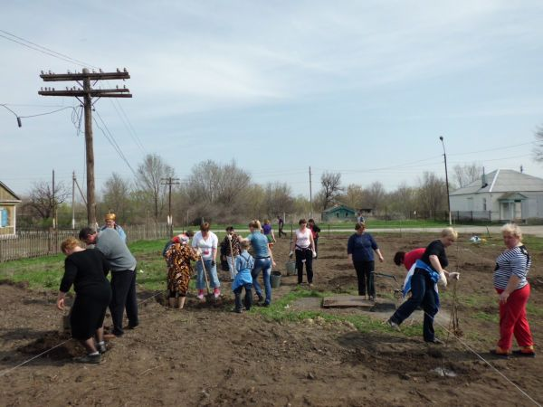
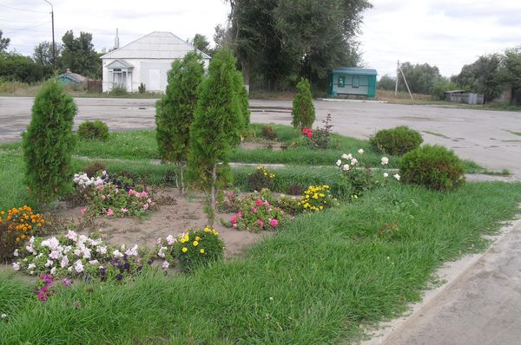
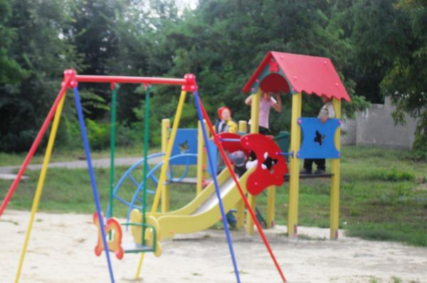
Расходы на жилищно-коммунальное хозяйство
На проведение мероприятий в области коммунального хозяйства предусмотрены средства в следующих объемах:
 | 2026 год (тыс. рублей) | 2027год (тыс. рублей) | 2028 год (тыс. рублей)
Благоустройство | 2531,2 | 644,2 | 644,2

Slide 18

Расходы бюджета на национальную оборону
На осуществление первичного воинского учета на территориях, где отсутствуют военные комиссариаты в рамках непрограммных расходов органов местного самоуправления Вознесенского сельского поселения :
2026 год (тыс. рублей) | 2027 год (тыс. рублей) | 2028 год (тыс. рублей)
243,0 | 127,0 | 0,0

Slide 19
Расходы бюджета по разделу «Социальная политика»
Расходы на выплату муниципальной пенсии :
2026 год (тыс. рублей) | 2027год (тыс. рублей) | 2028 год (тыс. рублей)
220,0 | 0,0 | 0,0

